Slide 1

MOCA · Mobile Operators Competitor Analysis
כל מהלך תחרותי בשוק הסלולר — על המסך שלך, לפני שהוא משפיע עליך.
מערכת מודיעין תחרותי אוטומטית לשוק הסלולר הישראלי.

Slide 2



המחיר של לא לדעת
מהירות תגובה? אפס.
שינוי מחיר אצל מתחרה מתגלה שעות עד יום אחרי. בשוק מלחמת מחירים — זה מאוחר מדי.
כיסוי? חלקי בלבד.
קריאייטיב, באנרים, eSIM גלובלי, שוק אפור — אף אחד לא עוקב. הנזק מצטבר בשקט.
היסטוריה? לא קיימת.
"מה סלקום פרסם לפני שלושה שבועות?" — אין ארכיון, אין מי לשאול, אין תשובה.
בשוק שבו מלחמת מחירים רצה בזמן אמת — ההחלטות מתקבלות על תמונה של אתמול.

Slide 3
מודיעין תחרותי. אוטומטי. בזמן אמת.
MOCA עוקבת אחרי כל השוק פעמיים ביום ושולחת התראה תוך דקות מהרגע שמתחרה זז — לפני שזה משפיע על העסק שלך.
הכל במקום אחד
20+ ספקי eSIM גלובליים
10 מפעילים סלולריים
מחירים, באנרים, חדשות, קמפיינים
נדידה, תוכן ושוק אפור תחת מעקב
כל השוק הישראלי, ללא יוצא מן הכלל

Slide 4
מה MOCA עושה
התראות בזמן אמת
ניטור קמפיינים
מעקב מחירים חי
וואטסאפ / טלגרם / מייל / Web Push עם דדופ חכם — בלי ספאם, רק מה שחשוב.
צילום יומי של עמודי הבית וה-e-stores. ראה מה המתחרים מקדמים היום.
כל חבילה אצל כל מתחרה. שינוי מסומן אדום / ירוק — מיד ברגע שקורה.
ניתוח AI
מכונת זמן
צ'אט, מטריצת מיצוב תחרותי, מגמות מחיר — תובנות אסטרטגיות בלחיצה אחת.
בחר מתחרה ותאריך — וראה בדיוק איך נראו האתר והמחירים באותו יום.

Slide 5

הזווית האסטרטגית: eSIM ונדידה
הכנסות הנדידה שלך נשחקות — ואתה לא רואה את מי שאוכל אותן.
הנראות שחסרה
התחרות הנסתרת
MOCA הוא המקום היחיד שבו תראה את התמחור שלהם מול שלך — בזמן אמת, על מאות מסלולים.
Airalo, Holafly, Saily, Orbit, Maya ועוד — מתמחרים מתחתיך, מדינה אחר מדינה, בשקט.
הגנה על שורת הכנסה
נדידה היא הסעיף הכבד. זיהוי תת-תמחור בזמן = הגנה אקטיבית על הרווח.

Slide 6



שלושה מסכים ששווים אלף שקפים
התראה חיה
קיר הבאנרים
מכונת הזמן
שינוי מחיר נתפס תוך דקות, מסומן אדום/ירוק, נשלח לוואטסאפ — בלי שאף אחד ישב מול מסך.
צילומי כל המתחרים בתווית "היום / אתמול / לפני N ימים". הקריאייטיב שלהם, לנגד עיניך.
בחר מתחרה ותאריך מלפני שלושה שבועות — וראה את האתר והחבילות כפי שהיו, בדיוק.

Slide 7
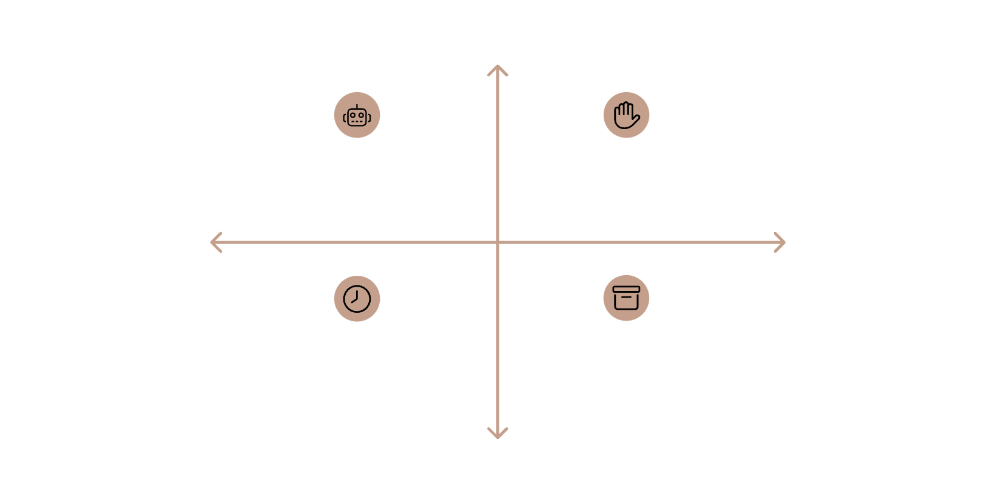

למה MOCA ולא אקסל / חברת מחקר
תדירות
ידני: מתי שמתפנים → MOCA: פעמיים ביום, אוטומטי
1
תגובות מהירות
היקף
ידני: מחירים בלבד → MOCA: מחיר + קריאייטיב + חדשות + eSIM
2
MOCA — אוטומטי, מהיר
ידני — איטי וחלקי
היקף מידע
דיוק ויציבות
מהירות תגובה
3
ידני — מחירים בלבד, ללא היסטוריה
MOCA — היקף מלא וארכיון
ידני: שעות עד יום → MOCA: דקות
ארכיון וזמינות
היסטוריה
4
ידני: אין → MOCA: ארכיון מלא + מכונת זמן
חברת מחקר נותנת תמונה של אתמול. MOCA נותנת את היום — וגם את כל ההיסטוריה.

Slide 8

ROI: כמה שווה לדעת מוקדם
💼 חיסכון תפעולי
🛡️ הגנת הכנסות נדידה
⚡ מהירות תגובה
מחליף שעות עבודה ידנית יומית של מעקב על 10+ מתחרים — משאבים שחוזרים לעשות ערך.
זיהוי תת-תמחור eSIM שומר על שורת הכנסה שלמה — לרוב הסעיף הכי כבד בתמהיל.
מ-24 שעות לדקות. כל יום של פיגור במלחמת מחירים = מנויים שמתניידים למתחרה.
חישוב שמרני: תגובה מהירה שמונעת נטישה של 20 מנויים/חודש ב-ARPU של 60 ₪ = כ-14,400 ₪ נשמרים בשנה — מעבר לעלות המערכת. אירוע תמחור אחד שתפוס בזמן מחזיר את ההשקעה.

Slide 9

תמחור ופיילוט
מנוי חודשי מדורג — כולל פיילוט שבועיים ללא התחייבות בכל חבילה.
Enterprise
מקצועי ✦ מומלץ
בסיס
12,000 ₪ / חודש
8,500 ₪ / חודש
5,000 ₪ / חודש
כל השוק כולל הגנת נדידה ו-eSIM
API + workspace ייעודי ומיתוג
תמיכה ייעודית
כל 10 המפעילים
ניטור באנרים + מכונת זמן
תובנות AI + התראות בזמן אמת
עד 3 מתחרים
מעקב מחירים יומי
התראות לוואטסאפ
למה לא לבנות לבד? MOCA כבר רץ בפרודקשן. אתם קונים זמן-לשוק, לא קוד.

Slide 10

MOCA — מודיעין תחרותי לשוק הסלולר
שבועיים. שלושה מתחרים. אפס סיכון.
תוך 14 יום תראה שינויים שלא ידעת שקורים. תוך 30 יום לא תבין איך עבדת בלי זה.
מתי נוח לך שנתחיל את הפיילוט?

